Slide 1



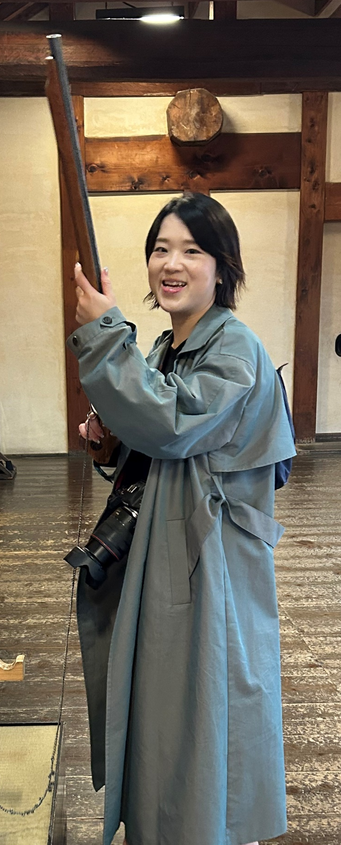

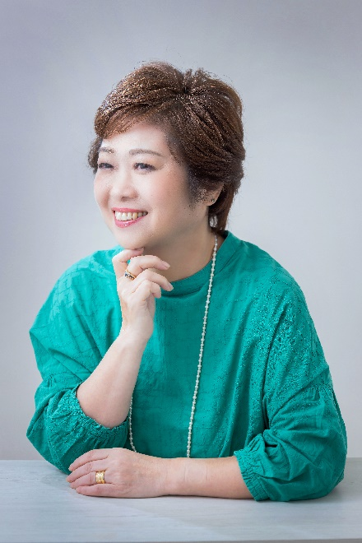

『あなたの美を開放する写真家』
幸野 朱里さんを推薦します
印象を変えたい人必見❣
自分を知ってもらう為にはプロフィール写真がなければ！
幸野さんは人を見る・観る・視る力が凄いどんどん
時間と共にどんどん幸野ワールドに入っていくのを感じながら
今までにない自分を撮って頂けました。
『今まで見たことのない自分をビジネスに生かしたい』
そんなプロフィール写真ならこの方！！
幸野 朱里さんを 推薦いたします。
美肌アドバイザー 並木規子
狙い打ち
しちゃうから
撮影
幸野朱里さん

